Slide 1
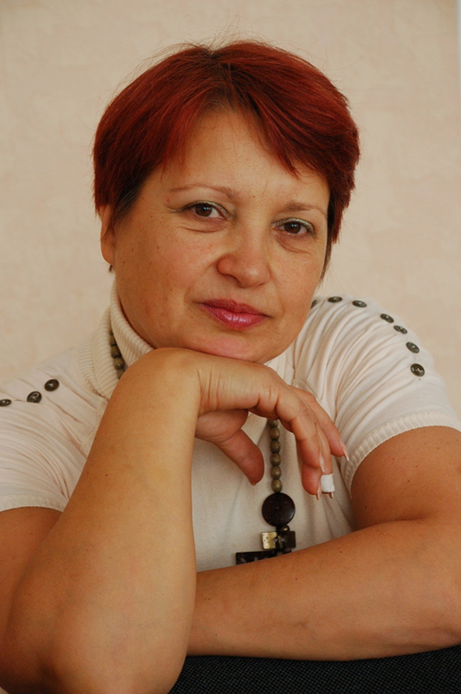
Давайте знакомиться!
Область интересов
Цветоводство/
растениеводство
Дымовская Г.
Учитель химии высшей дидактической категории.
Менеджер высшей дидактической категории.
Докторант факультета педагогики МолдГУ

Slide 2
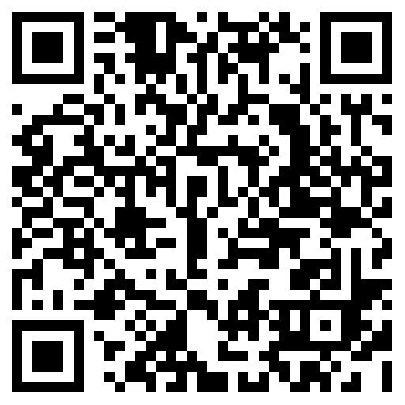
Задание №1. С чем у Вас ассоциируется фраза "IT в образовании"?
Зайдите по ссылке
https://ahaslides.com/BDL6J
и введите (3 попытки) свой вариант ответа.

Slide 3
Задание №2. Положительные моменты применения IT в образовательном процессе
Зайдите по ссылке
https://ahaslides.com/BDL6J
и введите (3 попытки) свой вариант ответа.

Slide 4
Задание №3. Отрицательные моменты применения IT в образовательном процессе
Зайдите по ссылке
https://ahaslides.com/BDL6J
и введите (3 попытки) свой вариант ответа.

